Slide 1

第四章 嵌入式LINUX的开发基础
合肥学院 电子信息与电气工程系 干开峰

Slide 2

目录
4.1 Linux概述
4.2 Linux文件系统
4.3 常用Linux命令
4.4 交叉编译环境搭建
4.5 嵌入式Linux开发流程

Slide 3
4.1 Linux概述
一、Linux的特点
Linux诞生于1991年，是由芬兰的大学生Linus Torvalds编写的。严格来说，Linux仅仅是一个操作系统内核。目前Linux内核源代码也由Linus本人维护。

Slide 4
Linux最初是专门为基于Intel处理器的个人计算机而设计的。Linux的前身指的是由Linus Torvald维护开发的开放源代码的类Unix操作系统的内核。
目前大多数人用它来表示以Linux内核为基础的整个操作系统。从这种意义讲，Linux指的是源码开放，包含内核和系统工具、完整的开发环境和应用的类Unix操作系统。
同时，Linux遵循GNU (GNU’s Not Unix)的通用公共许可证GPL (General Public License)，是自由软件家族中的一员。

Slide 5
自由软件最早由美国麻省理工学院MIT的Richard Stallman提出。自1984年起，在MIT的支持下，Richard创建了自由软件基金会FSF(Free Software Foundation)。
FSF的主要项目是GNU，它的目标是建立可自由发布和可移植的类Unix操作系统。同时，Richard创作了通用公共许可证GPL作为GNU的版权声明。
GPL也叫Copyleft，这与我们平常所说的Copyright截然相反。任何人只要遵循GPL，就可以对Linux内核加以修改并发布给他人使用。

Slide 6
基于Linux内核的操作系统具有如下特点：
开放性
遵循世界标准规范，特别是遵循开放系统互连（OSI）国际标准。凡遵循国际标准所开发的硬件和软件，都能彼此兼容，可方便地实现互连。
多用户
系统资源可以被不同用户各自拥有使用，即每个用户对自己的资源有特定的权限，互不影响。
多任务
多任务是现代计算机的最主要的一个特点。它是指计算机同时执行多个程序，而且各个程序的运行互相独立。Linux系统调度每一个进程平等地访问微处理器。

Slide 7
良好的用户界面
Linux向用户提供了两种界面：用户界面和系统调用。
－－Linux的传统用户界面是基于文本的命令行界面，即shell，它既可以联机使用，又可存在文件上脱机使用。shell有很强的程序设计能力，用户可方便地用它编制程序，从而为用户扩充系统功能提供了更高级的手段。
－－可编程Shell是指将多条命令组合在一起，形成一个Shell程序，这个程序可以单独运行，也可以与其他程序同时运行。
－－系统调用给用户提供编程时使用的界面。用户可以在编程时直接使用系统提供的系统调用命令。系统通过这个界面为用户程序提供低级、高效率的服务。
－－Linux还为用户提供了图形用户界面。它利用鼠标、菜单、窗口、滚动条等设施，给用户呈现一个直观、易操作、交互性强的友好的图形化界面。

Slide 8
设备独立性
操作系统把所有外部设备统一当作成文件来看待，只要安装它们的驱动程序，任何用户都可以象使用文件一样，操纵、使用这些设备，而不必知道它们的具体存在形式。
Linux是具有设备独立性的操作系统，它的内核具有高度适应能力，随着更多的程序员加入Linux编程，会有更多硬件设备加入到各种Linux内核和发行版本中。另外，由于用户可以免费得到Linux的内核源代码，因此，用户可以修改内核源代码，以便适应新增加的外部设备。

Slide 9
供了丰富的网络功能
完善的内置网络是Linux的一大特点。 Linux在通信和网络功能方面优于其他操作系统。Linux为用户提供了完善的、强大的网络功能。
－－支持Internet是其网络功能之一。Linux免费提供了大量支持Internet的软件，Internet是在Unix领域中建立并繁荣起来的，在这方面使用Linux是相当方便的，用户能用Linux与世界上的其他人通过Internet网络进行通信。
－－文件传输是其网络功能之二。用户能通过一些Linux命令完成内部信息或文件的传输。
－－远程访问是其网络功能之三。Linux不仅允许进行文件和程序的传输，它还为系统管理员和技术人员提供了访问其他系统的窗口。通过这种远程访问的功能，一位技术人员能够有效地为多个系统服务，即使那些系统位于相距很远的地方。

Slide 10
可靠的系统安全
Linux采取了许多安全技术措施，包括对读、写进行权限控制、带保护的子系统、审计跟踪、核心授权等，这为网络多用户环境中的用户提供了必要的安全保障。
良好的可移植性
可移植性是指将操作系统从一个平台转移到另一个平台使它仍然能按其自身的方式运行的能力。
Linux是一种可移植的操作系统，能够在从微型计算机到大型计算机的任何环境中和任何平台上运行。可移植性为运行Linux的不同计算机平台与其他任何机器进行准确而有效的通信提供了手段，不需要另外增加特殊的和昂贵的通信接口。

Slide 11
二、Linux主要组成部分
LINUX的内核：内核是系统的核心，是运行程序和管理像磁盘和打印机等硬件设备的核心程序。
LINUX SHELL: Shell是系统的用户界面，它是一个命令解释器，它解释用户输入的命令，并且把它们送到内核。提供了用户与内核进行交互操作的一种接口。
LINUX文件系统: Linux文件系统是文件存放在磁盘等存储设备上的组织方法。Linux能支持多种目前许多的文件系统，如EXT2、EXT3、FAT、VFAT、ISO9660、NFS、SMB等。
LINUX应用系统：标准的Linux系统都有一整套称为应用程序的程序集，包括文本编辑器、编程语言、X Window、办公套件、Internet工具、数据库等。

Slide 12
Linux内核采用双树结构。一棵树是稳定树，主要用于发行；另一棵树是非稳定树或开发树，用于产品开发、改进。
源代码版本序号的形式为x.yy.zz，其中x为主版本号，代表较大改动；yy为次版本号，表示功能性的改动；zz为末版本号，表示BUG的改动。其中x介于0到9之间，yy和zz则介于0到99之间。
对于稳定树来说，yy是偶数；对于开发树来说，yy是比相应稳定树大1的奇数。例2.4.20-8为稳定内核版本。

Slide 13
Linux内核由进程管理、内存管理、文件系统、网络接口、进程间通信、设备驱动等模块组成。
进程管理
控制进程对CPU的访问，对进程进行调度。
内存管理
支持虚拟内存，允许多个进程共享内存。

Slide 14
文件系统
隐藏硬件细节，为设备提供统一的接口，虚拟文件系统支持数十种文件系统。
网络接口
支持各种网络标准的存取和网络硬件。
进程间通信
支持进程间各种通信机制，如管道、命名管道、信号、消息队列等。
设备驱动
对各种外部设备进行访问和管理。

Slide 15
三、Linux常见的发行版本
Linux仅仅是一个内核，并不是一个完整意义上的操作系统。很多厂商以此为基础，加入了各具特色的软件后才构成了一个完整的Linux发行版本。
Linux各发行厂商,如
RedHat、Debian、
红旗等特色软件
Linux内核

Slide 16


据不完全统计，全世界Linux发行版本不下400个。常见的Linux本版大约十来个，如RedHat、Debian、SuSE等。
RedHat/Fedora Linux
兼容性好，用户群最广，市场占有率最高。适合于初学者。
优点：拥有数量庞大的用户，优秀的社区技术支持，许多创新
缺点：免费版（Fedora Core）版本生命周期太短，多媒体支持不佳
软件包管理系统：up2date (RPM), YUM (RPM)
免费下载：是
官方主页：http://www.redhat.com/

Slide 17

Mandriva Linux
Mandriva原名Mandrake，基于RedHat开发，继承RedHat的大部分优良特性。
优点：友好的操作界面，图形配置工具，庞大的社区技术支持，NTFS分区大小变更。
缺点：部分版本bug较多，最新版本只先发布给Mandrake俱乐部的成员
软件包管理系统：urpmi (RPM)
免费下载：FTP即时发布下载，ISO在版本发布后数星期内提供
官方主页：http://www.mandrivalinux.com/

Slide 18

Debian GNU/Linux
最具有Linux精神，最严谨、组织发展最整齐的Linux。
优点：遵循GNU规范，100%免费，优秀的网络和社区资源，强大的apt-get
缺点：安装相对不易，stable分支的软件极度过时
软件包管理系统：APT (DEB)
免费下载：是
官方主页：http://www.debian.org/

Slide 19

Ubuntu Linux
基于Debian开发，最完美的Linux操作系统。
优点：人气颇高的论坛提供优秀的资源和技术支持，固定的版本更新周期和技术支持，可从Debian Woody直接升级
缺点：还未建立成熟的商业模式
软件包管理系统：APT (DEB)
免费下载：是
官方主页：http://www.ubuntu.com/

Slide 20

SuSE Linux
在德国和欧洲很流行，已经被Novell收购。
优点：专业，易用的YaST软件包管理系统
缺点：FTP发布通常要比零售版晚1~3个月
软件包管理系统：YaST (RPM), 第三方APT (RPM) 软件库
免费下载：取决于版本
官方主页：http://www.novell.com/linux/

Slide 21


Gentoo Linux
全部源代码级安装，不适合于初学者。
优点：高度的可定制性，完整的使用手册，媲美Ports的Portage系统
缺点：编译耗时多，安装缓慢
软件包管理系统：Portage (SRC)
免费下载：是
官方主页：http://www.gentoo.org/

Slide 22

Slackware Linux
历史最悠久的Linux发行版本。
优点：非常稳定、安全，高度坚持UNIX的规范
缺点：所有的配置均通过编辑文件来进行，自动硬件检测能力较差
软件包管理系统：Slackware Package Management (TGZ)
免费下载：是
官方主页：http://www.slackware.com/

Slide 23


红旗Linux
比较优秀的中文版Linux。
官方主页：http://www.redflag-linux.com

Slide 24
Linux内核和Linux发行版本分别独立发布，Linux内核版本和Linux发行版本没有直接联系。
常说的Linux版本指的是Linux内核版本，由Linux内核维护组织指定，如Linux 2.4、Linux2.6等。
而发行版的版本代号是由发行厂商定的，如RedHat 8.0、9.0等。

Slide 25
四、Linux在嵌入式中的应用
1、在大型嵌入式应用系统中，为了使嵌入式开发更加方便、快捷，需要具备一种稳定、安全的软件模块集合，用以管理存储器分配、中断处理、任务间通信和定时器响应，以及提供多任务处理等，这就是嵌入式操作系统。
2、利用Linux搭建嵌入式操作系统是近年来最令人振奋的方案之一，Linux本身所具备的源码开放、内核可裁减等种种特性使其成为嵌入式开发的首选。在进入市场的前两年中，嵌入式Linux的设计通过广泛应用而获得了巨大成功。随着嵌入式Linux技术的成熟，定制需要的尺寸更加方便，同时支持更多的平台。

Slide 26
3、嵌入式Linux是按照嵌入式操作系统的要求而设计的一种小型操作系统。由一个内核及一些根据需要进行定制的系统模块组成。其kernel很小，一般只有几百kB左右。即使加上其它必须的模块和应用程序，所需的存储空间也很小。它有多任务、多进程的系统特征，有些还具有实时性 。
4、把Linux用于嵌入式系统，一般都不是原封不动地照搬，而是充分考虑各种具体嵌入式系统的特点，有针对性地对Linux内核加以裁减、修改和补充。

Slide 27
5、嵌入式Linux的主要特点是精简标准Linux的内核，适应于多种CPU和多种硬件平台，性能稳定，裁剪性很好，开发和使用都很容易，并且可以使用Unix或Linux上的应用程序。
(1)、支持多种体系结构；
目前Linux能够支持x86, ARM, IPS,APARC等多种CPU的体系机构，已被移植到数十种硬件平台上。
(2)、多任务，内核稳定，可定制，源代码开放；
(3)、强大的网络支持功能；
支持TCP/IP协议，及其上的高层协议，如ftp, Telnet, http等。同时支持Socket网络编程。

Slide 28
(4)支持多文件系统；
linux支持FAT32, EXT2, EXT3等多种文件系统，支持虚拟文件系统，同时还可以连接其它的文件系统，如ROMFS,JFFS等文件系统。
(5)驱动丰富，支持大量的外设；
linux支持基本所有的PC外设，具有丰富的外设驱动程序。
(6)Linux具备一整套工具链。
容易自行建立嵌入式系统的开发环境、交叉运行环境，并且可以跨越嵌入式系统开发中仿真工具的障碍。一般开发嵌入式操作系统的程序调试和跟踪都是使用仿真器来实现的，而使用Linux系统做原型的时候，可以绕过这个障碍，直接使用内核调试器来做操作系统的内核调试和查错。

Slide 29
4.2、Linux文件系统
文件结构是文件存放在磁盘等存贮设备上的组织方法。主要体现在对文件和目录的组织上。目录提供了管理文件的一个方便而有效的途径。
linux使用标准的目录结构，在安装的时候，安装程序就已经为用户创建了文件系统和完整而固定的目录组成形式，并指定了每个目录的作用和其中的文件类型
Linux文件系统是一个目录树结构，最上层是根目录，其他的所有目录都是从根目录出发而生成的。而且还将其他的硬件设备都安装成一个个设备文件。对设备的操作是通过文件的操作完成的。

Slide 30
Linux中文件系统目录
home
usr
bin
dev
var
etc
tmp
user
bin

Slide 31
一、Linux中的标准系统目录
“/”根目录
包含基本的操作系统和维护工具。这个目录的文件可以启动系统，并且需要的话，可以完成紧急维护和修复的功能。
“/usr”目录
包含所有的命令、程序库、文档和其它文件。这些文件在正常操作中不会被改变的。这个目录也包含你的Linux发行版本的主要的应用程序，譬如，Netscape。
“/var”目录
包含在正常操作中被改变的文件：假脱机文件、记录文件、加锁文件、临时文件和页格式化文件等。

Slide 32
“/home”目录
包含用户的文件：参数设置文件、个性化文件、文档、数据、EMAIL、缓存数据等。这个目录在系统省级时应该保留。
“/mnt”目录
一般用来临时挂载别的文件系统，如FAT32，NTFS等
“/bin”目录
系统启动时需要的执行文件（二进制），这些文件可以被普通用户使用。
“/sbin”目录
系统执行文件（二进制），这些文件不打算被普通用户使用。（普通用户仍然可以使用它们，但要指定目录。）

Slide 33
“/etc”目录
操作系统的配置文件目录。
“/root”目录
系统管理员（也叫超级用户或根用户）的Home目录。
“/dev”目录
设备文件目录。LINUX下设备被当成文件，这样一来硬件被抽象化，便于读写、网络共享以及需要临时装载到文件系统中。正常情况下，设备会有一个独立的子目录。这些设备的内容会出现在独立的子目录下。LINUX没有所谓的驱动符。
“/lib”目录
根文件系统目录下程序和核心模块的共享库。

Slide 34
“/boot”目录
用于自举加载程序（LILO或GRUB）的文件。当计算机启动时（如果有多个操作系统，有可能允许你选择启动哪一个操作系统），这些文件首先被装载。这个目录也会包含LINUX核（压缩文件 vmlinuz），但LINUX核也可以存在别处，只要配置LILO并且LILO知道LINUX核在哪儿。
“/opt”目录
可选的应用程序，譬如，REDHAT 5.2下的KDE （REDHAT 6.0下，KDE放在其它的X-WINDOWS应用程序中，主执行程序在/usr/bin目录下）
“/tmp”目录
临时文件。该目录会被自动清理干净。
“/lost+found”目录
在文件系统修复时恢复的文件。

Slide 35
二、Linux文件系统的概念
文件系统：磁盘上有特定格式的一片区域。
文件： 文件系统中存储数据的一个命名的对象。
目录： 其中包含许多文件项目的一类特殊文件。
子目录： 被包含在另一个目录中的目录，包含子目录的目录称为父目录。
文件名： 用来标识文件的字符串，保存在一个目录文件项中。
路径名： 由“/”字符结合在一起的一个或多个文件名的集合。它指定一个文件在文件系统中的位置。

Slide 36
三、Linux文件结构
无论文件是一个程序、一个文档、一个数据库、或是一个目录，操作系统都会赋予它下面的结构：
索引节点（I节点）：在文件系统结构中，包含有关相应文件信息（文件权限、文件属主、文件大小等）的一个记录。
数据：文件的实际内容。

Slide 37
四、Linux文件名称
Linux文件的名字可以由字母字符、下划线和数字组成，也可以加上句号和逗号。
文件名的第一个字符不能是数字，短划线、句点和星号等被系统用作特殊符号的其他符号。
用“.”开始的文件为隐藏文件，称为“点文件”。
可用“file 文件名”来查看文件类型。

Slide 38
1、压缩的和归档的文件
.bz2 — 使用 bzip2 压缩的文件
. gz — 使用 gzip 压缩的文件
.tar — 使用 tar（tape archive，磁带归档的简写）压缩的文件，又称 tar 文件
.tbz — 用 tar 和 bzip 压缩的文件
.tgz — 用 tar 和 gzip 压缩的文件
.zip — 使用 ZIP 压缩的文件，在 MS-DOS 应用程序中常见。多数为 Linux 压缩的文件使用 gzip 压缩，因此 Linux 文件中的 .zip 归档较少见。

Slide 39
2、文件格式
.au — 音频文件
.gif — GIF 图像文件
.html/.htm — HTML 文件
.jpg — JPEG 图像文件
.pdf — 文档的电子映像；PDF 代表 Portable Document Format（可移植文档格式）
.png — PNG 图像文件（Portable Network Graphic 的简写，可移植网络图形）
.ps — PostScript 文件，为打印而格式化过的文件
.txt — 纯 ASCII 文本文件
.wav — 音频文件
.xpm — 图像文件

Slide 40
3、系统文件
. conf — 一种配置文件。配置文件有时也使用 .cfg。
.lock — 锁（lock） 文件；用来判定程序或设备是否正在被使用
.rpm — Red Hat 用来安装软件的软件包管理器文件

Slide 41
4、编程和脚本文件
.c — C 程序语言的源码文件
.cpp — C++ 程序语言的源码文件
.h — C 或 C++ 程序语言的头文件
.o — 程序的对象文件
.pl — Perl 脚本
.py — Python 脚本
.so — 库文件
.sh — shell 脚本
.tcl — TCL 脚本

Slide 42
五、Linux文件的类型
Linux系统核心支持十多种文件系统类型： ext、ext2、ext3、CRAMFS、msdos、umsdos、Vfat、NTFS等。
minix linux：最早使用的文件系统
ext2 linux和ext3 linux：目前常用的文件系统
nfs： 网络文件系统
cramfs： 只读文件系统

Slide 43
4.3 常用Linux命令
一、Linux Shell概述
shell是一种命令解释器，是Linux系统的一种应用程序，是提供给用户的最重要的交互界面之一，不属于操作系统核心的组成部分。
shell是面向命令行的，shell可以执行 Linux 的系统内部命令，也可以执行应用程序。你还可以利用shell编程，执行复杂的命令程序。

Slide 44
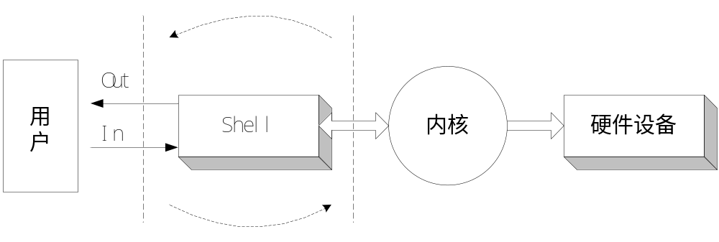
Shell工作示意图

Slide 45
Linux 提供几种shell程序以供选择。常用的有 Bourne ( bs h )、C( cs h )和Korn
(ksh )。各个shell都能提供基本的功能，又有其各自的特点。
Bourne shell是由Steven Bourne 编写的，是UNIX 的缺省shell。Bourne shell的shell编程能力很强。但它不能处理命令的用户交互特征。bash 是Bourne shell的增强版。
C shell是由加利福尼亚大学伯克利分校的Bill Joy编写的。它能提供Bourne shell所不能处理的用户交互特征，如命令补全、命令别名、历史命令替换等。很多人认为， C shell的编程能力不如Bourne shell，但它的语法和C语言类似，所以C程序员将发现C shell很顺手。tcsh 是Cshell的增强版本和Cshell完全兼容。
Korn shell是由Dave Korn 编写的。Korn shell融合了C shell和Bourne shell的优点，并和Bourne shell完全兼容。 Korn shell的效率很高，其命令交互界面和编程交互界面都很不错。Public Domain Korn shell( pd ks h )是Korn shell的增强版。

Slide 46
bash 是大多数L i n u x系统的缺省shell。它克服了Bourne shell的缺点，又和Bourne shell完全兼容。
B a s h有以下的特点：
补全命令行。 当你在bash 命令提示符下输入命令或程序名时，你不必输全命令或程序名，按Tab 键，b a s h将自动补全命令或程序名。
通配符。 在b a s h下可以使用通配符 * 和？。*可以替代多个字符，而？则替代一个字符。
历史命令。 bash 能自动跟踪你每次输入的命令，并把输入的命令保存在历史列表缓冲区。
缓冲区的大小由HISTSIZE 变量控制。当你每次登录后，home 目录下 .bash_history 文件将初始化你的历史列表缓冲区。你也能通过history 和fc 命令执行、编辑历史命令。
别名。 在b a s h下，可用alias 和unalias 命令给命令或可执行程序起别名和清除别名。这样你可以用自己习惯的方式输入命令。

Slide 47
二、列出目录内容－－ ls
ls命令列出一个子目录中的全部文件和目录名。它有26个命令行参数，这些参数可以任意地组合。
下面看几个最常用的参数。
-1 每列仅显示一个文件或目录名称
-a 显示所有文件或目录，包括以“.”为名称开头字符的文件、现行目录“.”与上层目录“..”
-l 使用详细格式列表。将权限标示、硬件接数目、拥有者与群组名称、文件或目录大小及更改时间一并列出
-R 递归处理，将指定目录下的所有文件及子目录一并处理

Slide 48
例1：使用长列表方式列出某个子目录中的全部文件，使用下面的命令：
[chenxibing@linuxserver driver]$ ls -la
总用量 32
drwxr-xr-x 8 chenxibing users 4096 5月 18 17:24 .
drwxr-xr-x 8 chenxibing users 4096 5月 17 14:08 ..
drwxr-xr-x 2 chenxibing users 4096 5月 18 17:24 fb
drwxr-xr-x 2 chenxibing users 4096 5月 16 15:59 key
drwxr-xr-x 2 chenxibing users 4096 5月 16 15:29 key-test
drwxr-xr-x 2 chenxibing users 4096 5月 20 13:46 lcd
drwxr-xr-x 2 chenxibing users 4096 5月 18 18:58 leds
drwxr-xr-x 2 chenxibing users 4096 5月 16 15:15 led-test
例2：列出子目录中以字母m打头的全部非隐藏文件，使用下面的命令：
[chenxibing@linuxserver key]$ ls m*
magic-key.c magic-key.o

Slide 49
三、列出当前工作目录－－ pwd
它没有参数，而它唯一的作用就是显示当前工作目录的绝对路径的名称。
[chenxibing@linuxserver magicARM2410]$ pwd
/home/chenxibing/magicARM2410

Slide 50
四、改变工作目录－－ cd
cd指令可以让用户在不同的目录间切换，但该用户必须有足够的权限进入目的目录。
cd [目录名]
cd ~用户名
cd ..
“..”代表上一级目录
“~”代表当前用户主目录

Slide 51
使用示例：
[chenxibing@linuxserver chenxibing]$ cd magicARM2410/
[chenxibing@linuxserver magicARM2410]$ pwd
/home/chenxibing/magicARM2410
[chenxibing@linuxserver magicARM2410]$ cd ~
[chenxibing@linuxserver chenxibing]$ pwd
/home/chenxibing
[chenxibing@linuxserver chenxibing]$ cd ..
[chenxibing@linuxserver home]$ pwd
/home

Slide 52
五、建立目录－－ mkdir
建立目录，同时还可以给目录设置权限。
mkdir [-p] [-m][文件名]
-p 若所要建立目录的上层目录目前尚未建立，
则会一并建立上层目录
-m 建立目录时，同时设置目录的权限。

Slide 53
例1：建立目录test，并让所有用户都有rwx的权限：
[chenxibing@linuxserver chenxibing]$ mkdir -m 777 test
[chenxibing@linuxserver chenxibing]$ ls -la test
总用量 8
drwxrwxrwx 2 chenxibing users 4096 5月 20 15:39 .
drwx------ 25 chenxibing chenxibing 4096 5月 20 15:39 ..
例2：建立目录dirp，并在dirp中建立目录dirc。
[chenxibing@linuxserver chenxibing]$ mkdir -p dirp/dirc
[chenxibing@linuxserver chenxibing]$ cd dirp/
[chenxibing@linuxserver dirp]$ ls
dirc

Slide 54
六、删除目录－－ rmdir
当有空目录要删除时，可使用rmdir指令。若所给予的目录非空目录，则会出现错误信息。
rmdir [-p] [目录名]
-p 删除指定目录之后，若该目录的上层目录已变成空
目录，则将其一并删除

Slide 55
七、创建文件
创建文件可以使用编辑器如vi进行，亦可使用命令echo进行，或者使用touch命令。
例1：创建内容为hello的文本文件。
[chenxibing@linuxserver test]$ echo hello>a.txt
[chenxibing@linuxserver test]$ ls
a.txt
[chenxibing@linuxserver test]$ cat a.txt
hello
例2：创建一个空文件。
[chenxibing@linuxserver test]$ touch b.txt
[chenxibing@linuxserver test]$ ls
a.txt b.txt

Slide 56
八、删除文件－－rm
从文件系统中删除文件及整个目录
rm [选项][文件列表]
-r 删除文件列表中的目录
-i 指定交互模式。在执行删除前提示确认。
-f 略过不存在的文件，不显示任何信息
-v 详细显示进行的步骤
文件列表：希望删除的用空格分隔的文件列表，
可以包括目录名

Slide 57
例1：删除文件a.txt：
[chenxibing@linuxserver test]$ ls
a.txt b.txt
[chenxibing@linuxserver test]$ rm a.txt
[chenxibing@linuxserver test]$ ls
b.txt
例2：test目录非空，强制删除。
[chenxibing@linuxserver chenxibing]$ rm -fr test

Slide 58
九、复制文件－－cp
参数：
－d 复制时候保留连接
－f 删除已经存在的目标而不提示
－r 源文件是目录，则进行递归复制。
cp [源文件名] …… [目标文件名]
cp [源目录名] [目标目录名]
例：复制a.txt为b.txt。
[chenxibing@linuxserver test]$ ls
a.txt
[chenxibing@linuxserver test]$ cp a.txt b.txt
[chenxibing@linuxserver test]$ ls
a.txt b.txt

Slide 59
十、改名/移动文件－－mv
mv命令用来把文件从一个位置移动到另外一个位置,也可以从一个分区移动到另外一个分区。亦可对文件进行改名操作。
mv [源文件列表] [目标文件]
例1：将b.txt改名为c.txt。
[chenxibing@linuxserver test]$ ls
a.txt b.txt
[chenxibing@linuxserver test]$ mv b.txt c.txt
[chenxibing@linuxserver test]$ ls
a.txt c.txt

Slide 60
例2：将c.txt移动到上一级目录。
[chenxibing@linuxserver test]$ mv c.txt ../
[chenxibing@linuxserver test]$ ls ../
c.txt magicARM2410 deviceARM3000 test

Slide 61
十一、文件连接－－ln
ln命令用来建立硬连接和符号连接。硬连接是一个文件的额外的名字，没有源文件，硬连接便不能存在。而对于符号连接，当原文件被删除后，符号连接仍然存在。
ln [选项] 源文件 目标文件
ln [选项] 源文件列表 目标目录
-s 建立一个符号连接
-d 建立文件的硬连接

Slide 62
例1：建立目录d1的符号连接。
[chenxibing@linuxserver test]$ ls
a.txt d1
[chenxibing@linuxserver test]$ ln -s d1 d2
[chenxibing@linuxserver test]$ ls -la
总用量 12
drwxr-xr-x 3 chenxibing users 4096 5月 20 17:02 .
drwx------ 25 chenxibing chenxibing 4096 5月 20 16:42 ..
-rw-r--r-- 1 chenxibing users 0 5月 20 16:27 a.txt
drwxr-xr-x 2 chenxibing users 4096 5月 20 16:48 d1
lrwxrwxrwx 1 chenxibing users 2 5月 20 17:02 d2 -> d1

Slide 63
十二、更改文件权限－－chmod
用来改变文件或目录的权限
chmod[选项] 模式 文件列表
rwx rwx rwx
user group others
r = 可以查看文件内容，或者查看文件夹下的文件
w = 可以修改文件内容，修改和删除文件夹内的文件
x = 可以执行文件，进入文件夹或访问里面的文件

Slide 64
使文件file在各个级别拥有所有权限
#chmod 777 file
允许所有人读file,但只有拥有者能改变它
#chmod 644 file
给所有人增加写权
#chmod a+w file
例：为文件hello增加可执行权限：
[chenxibing@linuxserver test]$ ls hello -la
-rw-r--r-- 1 chenxibing users 0 5月 20 17:27 hello
[chenxibing@linuxserver test]$ chmod 755 hello
[chenxibing@linuxserver test]$ ls hello -la
-rwxr-xr-x 1 chenxibing users 0 5月 20 17:27 hello

Slide 65
十三、加载文件系统－－mount
将一个文件系统安装到Linux目录树的一个指定目录。
mount [选项][设备名][加载点]
－a 加载文件/etc/fstab中设置的所有设备
－t <文件系统类型> 指定设备的文件系统类型
-o <选项> 指定加载文件系统时的选项
mount –t nfs 192.168.0.94:/home/chenxibing /mnt –o nolock

Slide 66
十四、卸载文件系统－－umount
卸载已经安装的文件系统。
umount [原加载点]
umount /mnt

Slide 67
十五、文件压缩解压
压缩解压文件的命令很多，这里仅介绍常用的tar命令。
－c 创建文件
－f 指定文件名
－t 显示文件
－x 提取文件
－z 使用gzip压缩文件
－j 使用bzip2压缩文件

Slide 68
制作.tgz/.tar.gz文件：
tar czvf a.tgz
制作.tar.bz2文件：
tar cjvf a.tar.bz2 file/dir
解压.tgz、.tar.gz文件：
tar xzvf a.tgz或a.tar.gz
解压.tar.bz2文件：
tar xjvf a.tar.bz2

Slide 69
Linux下命令很多，在使用的时候可以使用—help来查看命令帮助，亦可参考Linux教材，如《Red Hat Linux 9 宝典》。

Slide 70
十六、vi编辑器
Linux系统中有很多可用编辑器，如vi、emacs、gedit等。其中vi是Linux/UNIX系统中最常用的编辑器。
1、操作模式
命令模式：从键盘上输入的任何字符都被作为编辑命令来解释。
输入模式：从键盘上输入的所有字符都被插入到正在编辑的缓冲区中，被当作正文。
按Esc键，将进入命令模式。

Slide 71
2、进入vi
[chenxibing@linuxserver test]$ vi file
~
~
~
~
“file”[New file]

Slide 72
3、退出vi
在命令模式下输入退出命令。
:q 退出未被编辑过的文件
:q! 强行退出vi
:x 存盘退出vi
:wq 存盘退出vi

Slide 73
4、文本输入
在命令模式下命令，进入输入状态。
i和I 插入
a和A 附加
o和O 打开

Slide 74
5、光标移动
<up_arrow>
Ctrl+P
k
<right-arrow>
Space
<left-arrow>
Backspace
h
l
j
Ctrl+N
<down-arrow>

Slide 75
6、文本删除
删除字符
x或nx： 从光标所在的位置删除一个或n个字符
X或nX： 删除光标前的一个或n个字符
删除文本对象
dd： 删除光标所在的行
D： 删除从光标位置开始至行尾
dw： 删除从光标位置至该词末尾的所有字符
d0： 删除从光标位置开始至行首
d5G： 将光标所在行至第5行删除

Slide 76
7、文本复原
u：如果插入后用此命令，就删除刚插入的正文；如果删除后用它，则插入刚删除的正文。
U：把当前行恢复成它被编辑之前的状态

Slide 77
4.4 交叉编译环境搭建
一、基础知识
1、交叉编译
交叉开发环境是由开发主机和目标板两套计算机系统构成的。目标板Linux软件是在开发主机上编辑、编译，然后加载到目标板上运行的。
交叉编译就是在一个平台上生成另一个平台上的可执行代码。

Slide 78
  2、两个基本概念
  宿主机(Host)――编辑和编译程序的平台，一般是基于X86的PC机，通常也称为主机。
宿主机要求：
通常都是基于X86的PC机和Linux操作系统。鉴于国内Linux的使用状况和兼容性，推荐安装ubuntu-10.04。
请选择完全安装（大约5GB），硬盘空间建议10GB以上。
目标机(Target)――用户开发的系统，通常都是非X86平台。Host编译得到的可执行代码Target上运行。

Slide 79
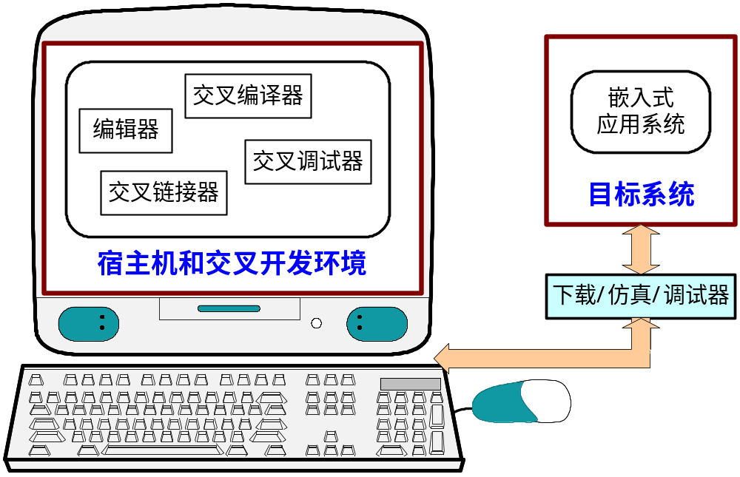

Slide 80
  3、交叉编译的模式
    JAVA模式
    GCC模式
这里只讲述GCC模式。在宿主机上交叉编译得到可执行文件，通过调试器下载到目标系统中调试运行。

Slide 81
二、构建嵌入式Linux开发环境
1、安装交叉编译器
软件包：cross_2.95.3.tar.bz2
(1)在/usr/local/目录下建立目录arm，将软件包解压至该目录即可（可能需要root权限）。
# mkdir /usr/local/arm
# tar xjvf cross_2.95.3.tar.bz2 –C /usr/local/arm
交叉编译器安装在/usr/local/arm/2.95.3目录下。

Slide 82
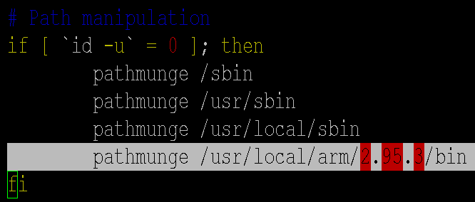
(2)为Shell增加交叉编译器路径：
(a)使用export命令增加环境变量：
# export PATH=$PATH:/usr/local/arm/2.95.3/bin
(b)修改/etc/profile 文件：
# vi /etc/profile
增加路径设置：
pathmunge /usr/local/arm/2.95.3/bin。

Slide 83
2、安装ARM Linux内核
软件包：linux-2.4.18-rmk7-pxa1-mz5-zhiyuan.tar.bz2
(1)建立/zylinux目录，将ARM Linux源代码解压至该目录下。
# mkdir /zylinux
# tar xjvf linux-2.4.18-rmk7-pxa1-mz5-zhiyuan. tar.bz2 –C /zylinux

Slide 84
(2)编译ARM Linux内核。进入主界面后，装载默认配置文件ZY2440x，然后建立依赖关系，最后编译即可。
# cd /zylinux/kernel
# make distclean (如果不是第一次编译)
# make menuconfig
# make uImage

Slide 85
（3）连接开发板成功后，将linux内核文件下载到开发板。
（4）启动ARM Linux系统
启动开发板，无需按键，即可直接启动ARM Linux操作系统，在串口终端将会得到Linux文本界面。
至此，嵌入式Linux开发环境建立完毕

Slide 86
三、GNU gcc编译器和GNU make项目管理器
gcc和make都是建立在内核基础上的开发工具和编译工具，其中，gcc是Linux程序开发的基础。

Slide 87
1、GNU gcc工具
（1）概述
编译器的作用是将用高级语言或汇编语言编写的源代码翻译成处理器上等效的一系列操作指令。
gcc是GNU C Complier的缩写。Linux系统下的gcc是GNU推出的功能强大、性能优越的多平台编译器，是GNU的代表作之一。
gcc可以在多种硬件平台上编译出可执行程序的超级编译器，其执行效率与一般的编译器相比，平均效率要高20%-30%。
gcc编译器能将C、C++语言源程序、汇编语言程序和目标程序编译、链接成可执行文件。

Slide 88
gcc是通过后缀名来区别输入文件的类型，下面是gcc所遵循的部分约定规则。
.c为后缀的文件，C语言源代码文件；
.a为后缀的文件，是由目标文件构成的档案库文件；
.C，.cc或.cxx 为后缀的文件，是C++源代码文件；
.h为后缀的文件，是程序所包含的头文件；
.i 为后缀的文件，是已经预处理过的C源代码文件；
.ii为后缀的文件，是已经预处理过的C++源代码文件；
.m为后缀的文件，是Objective-C源代码文件；
.o为后缀的文件，是编译后的目标文件；
.s为后缀的文件，是汇编语言源代码文件；
.S为后缀的文件，是经过预编译的汇编语言源代码文件。

Slide 89
（2）gcc所包含的工具
cc C编译器
cpp C预处理器。编译器用它来将#include和#define 这类声明在源文件中展开。
g++ C++编译器
gcc C编译器
gccbug 一个shell脚本，帮助创建有价值的bug报告。
gcov 覆盖测试工具，用来分析在程序的哪里做优化的效果最好。
libgcc gcc的运行时库
libstdc++ 准C++库，包含许多常用的函数。
libsupc++ 为C++语言提供支持的库函数。

Slide 90
（3）gcc的执行过程
使用gcc由C语言源代码文件生成可执行文件的过程不仅仅是编译的过程，而是要经历四个相互关联的步骤∶
预处理(也称预编译，Preprocessing)
编译(Compilation)
汇编(Assembly)
连接(Linking)
命令gcc首先调用cpp进行预处理，在预处理过程中，对源代码文件中的文件包含(include)、预编译语句(如宏定义define等)进行分析。
接着调用cc1进行编译，这个阶段根据输入文件生成以.o为后缀的目标文件。

Slide 91
汇编过程是针对汇编语言的步骤，调用as进行工作，一般来讲，.S为后缀的汇编语言源代码文件和汇编、.s为后缀的汇编语言文件经过预编译和汇编之后都生成以.o为后缀的目标文件。
当所有的目标文件都生成之后，gcc就调用ld来完成最后的关键性工作，这个阶段就是连接。在连接阶段，所有的目标文件被安排在可执行程序中的恰当的位置，同时，该程序所调用到的库函数也从各自所在的档案库中连到合适的地方。

Slide 92
（4）gcc的基本语法和选项
gcc最基本的用法是∶gcc [options] [filenames]
options就是编译器所需要的参数，filenames给出相关的文件名称。
-c，只编译，不连接成为可执行文件，编译器只是由输入的.c等源代码文件生成.o为后缀的目标文件，通常用于编译不包含主程序的子程序文件。
-o output_filename，确定输出文件的名称为output_filename，同时这个名称不能和源文件同名。如果不给出这个选项，gcc就给出预设的可执行文件a.out。
-g，产生符号调试工具(GNU的gdb)所必要的符号资讯，要想对源代码进行调试，我们就必须加入这个选项。
-O，对程序进行优化编译、连接，采用这个选项，整个源代码会在编译、连接过程中进行优化处理，这样产生的可执行文件的执行效率可以提高，但是，编译、连接的速度就相应地要慢一些。

Slide 93
gcc基于命令行的。
当作为交叉编译工具使用时，gcc支持很多种的平台和“宿主机－目标机”的组合。
对应交叉编译，常用的命令就是arm-linux-gcc 。这样，当用C语言写好一个应用程序时，使用此命令就是以生成可以在目标平台上执行的可执行文件，通过超级终端执行后，就可以在目标板上看到程序的结果。

Slide 94
2、GNU make工具
（1）概述
在大型的开发项目中，通常有几十个到上百个的源文件，如果每次均手工键入gcc命令进行编译，会非常不方便。
Linux专门为软件开发提供了一个自动化的管理工具GNU make。
make可以自动地更新和编译程序。make将整个软件项目的代码分开在几个小的源文件里，在改动其中一个文件的时候，可以只对该文件重新进行编译，然后重新连接所有的目标文件。
make依靠Makefile文件完成。

Slide 95
默认情况下，GNU make工具在当前工作目录中按如下顺序搜索makefile：”GNU makefile” →”makefile” →”Makefile”。
在Linux系统中，习惯使用Makefile作为makefile文件。如果要使用其他文件作为makefile，则可利用下面make命令指令makefile文件：”#make –f Makefile.debug”。
Makefile是一个文本格式的数据库文件，包含一些规则，告诉make编译哪些文件，在什么条件下编译。

Slide 96
通常状况之下GNU make的工作流程如下：
① 查找当前目录下的Makefile文件
② 初始化文件中的变量
③ 分析Makefile中的所有规则
④ 为所有的目标文件创建依赖关系
⑤ 根据依赖关系，决定哪些目标文件要重新生成
⑥ 执行生成命令

Slide 97

Makefile中的每条规则包括下面内容：
一个目标体（target）：make最终需创建的对象。
包含一个或多个依赖体（Dependency）的列表，依赖体指明编译目标时需要用到的其它文件。
命令（Command）列表，指明从依赖体文件创建出目标对象所需要执行的命令。
样式: (注：每个命令行前必须是一个Tab字符)
target: dependency [dependency[…]]
command
command
[…]

Slide 98
（2）实例－－通过automake产生makefile文件
Makefile 基本构造虽然简单，许多刚开始学习写 Makefile 时会感到没有规范可循，而且常常会受限於自己的开发环境，只要环境变数不同或路径改一下，可能Makefile 就得跟着修改。
为了减轻程式设计师维护 Makefile 的负担，因此有了 Automake。
程式设计人员只需写一些预先定义好的巨集 (macro)，交给 Automake 处理后会产生一个可供 Autoconf 使用的 Makefile.in 档。再配合利用Autoconf 产生的自动设定档 configure 即可产生一份符合 GNU Makefile惯例的 Makefile 了。

Slide 99
步骤一
1、编写一个简单的c程序
#cd /home
#mkdir hello
#cd hello
#vi hello.c
#include “stdio.h”
int main()
{
printf(“hello GNU\n”);
return 0;
}

Slide 100
步骤二
2、用 autoscan 产生一个 configure.in 的雏型，执行 autoscan 后会产生一个configure.scan 的档案，我们可以用它做为 configure.in档的蓝本。
#autoscan
#ls
autoscan.log configure.scan hello.c

Slide 101
步骤三
3、configure.scan包含了系统配置的基本选项，里面都是一些宏定义,我们需要对它进行编辑。此外，我们需要将它改名为configure.in
#vi configure.scan
主要内容：
AC_INIT（hello.c)
#原型AC_INIT(FILE) ，这个宏用来检查源代码所在的路径。
AM_INIT_AUTOMAKE(hello,1.0)
#这个宏是必须的，它描述了我们将要生成的软件包的名字及其版本。PACKAGE是软件包的名字，VERSION是版本号。当你使用make dist命令时，它会给你生成一个类似helloworld-1.0.tar.gz的软件发行包，其中就有对应的软件包的名字和版本号。
AC_PROG_CC #这个宏将检查系统所用的C编译器。
AC_OUTPUT(Makefile) #这个宏是我们要输出的Makefile的名字。
#mv configure.scan configure.in
#configure.in是configure脚本的输入文件。

Slide 102
步骤四
4、执行 aclocal 和 autoconf ，分别会产生 aclocal.m4 及 configure 两个档案 。
aclocal是一个perl 脚本程序。aclocal根据configure.in文件的内容，自动生成aclocal.m4文件。aclocal的定义是：“aclocal - create aclocal.m4 by scanning configure.ac”。
autoconf是用来产生configure文件的。configure是一个脚本，它能设置源程序来适应各种不同的操作系统平台，并且根据不同的系统来产生合适的Makefile，从而可以使你的源代码能在不同的操作系统平台上被编译出来。
#aclocal
#autoconf

Slide 103
步骤五
4. 编辑 Makefile.am 档
#vi Makefile.am
AUTOMAKE_OPTIONS= foreign
bin_PROGRAMS= hello
hello_SOURCES= hello.c
automake会根据你写的Makefile.am来自动生成Makefile.in。

Slide 104
步骤五
AUTOMAKE_OPTIONS
这个是automake的选项。在执行automake时，它会检查目录下是否存在标准GNU软件包中应具备的各种文件，例如AUTHORS、ChangeLog、NEWS等文件。我们将其设置成foreign时，automake会改用一般软件包的标准来检查。
bin_PROGRAMS
这个是指定我们所要产生的可执行文件的文件名。如果你要产生多个可执行文件，那么在各个名字间用空格隔开。
helloworld_SOURCES
这个是指定产生“helloworld”时所需要的源代码。如果它用到了多个源文件，那么请使用空格符号将它们隔开。比如需要helloworld.h，helloworld.c那么请写成helloworld_SOURCES= helloworld.h helloworld.c。

Slide 105
步骤六
6、执行 automake --add-missing ，Automake 会根据 Makefile.am 档产生一些档案，包含最重要的 Makefile.in 。
#automake - -add-missing
#选项“” --add-missing ，会让automake加入一个标准的软件包所必须的一些文件。

Slide 106
步骤七、八、九
7、最后执行“./configure”,产生Makefile。
#./configure
8、根据Makefile编译源代码，连接，生成目标文件，可执行文件。
#make
9、执行可执行文件
#./hello
Hello GNU!

Slide 107
Makefile的预定义操作
make clean
清除上次的make命令所产生的object文件（后缀为“.o”的文件）及可执行文件。
make install
将编译成功的可执行文件安装到系统目录中，一般为/usr/local/bin目录。
make dist
产生发布软件包文件（即distribution package）。这个命令将会将可执行文件及相关文件打包成一个tar.gz压缩的文件用来作为发布软件的软件包。
它会在当前目录下生成一个名字类似“PACKAGE-VERSION.tar.gz”的文件。PACKAGE和VERSION，是我们在configure.in中定义的AM_INIT_AUTOMAKE(PACKAGE, VERSION)。

Slide 108

Makefile的预定义操作
make distcheck
生成发布软件包并对其进行测试检查，以确定发布包的正确性。这个操作将自动把压缩包文件解开，然后执行configure命令，并且执行make，来确认编译不出现错误，最后提示你软件包已经准备好，可以发布了。
===========================================helloworld-1.0.tar.gz is ready for distribution
===========================================
make distclean
类似make clean，但同时也将configure生成的文件全部删除掉，包括Makefile。

Slide 109
四、ADS和JTAG使用
1、ADS集成开发环境
ADS是目前国内使用最广泛的ARM开发环境。
ADS为ARM公司所有，全称为ARM Developer Suite，成熟版本为ADS1.2，支持ARM10之前的所有ARM控制器，支持软件调试和JTAG硬件仿真调试，支持汇编、C、C++源程序；编译效率高、系统功能强，可以在Win98/2000/XP和RedHat上运行。

Slide 110
ADS1.2 集成开发环境组成部分
名称 | 描述 | 使用方式
代码生成工具 | ARM汇编器 ARM C/C++编译器 Thumb C/C++编译器 ARM 链接器 | 由Code Warrior调用
集成开发环境 | Code Warrior | 工程管理，编译链接
调试器 | AXD/ADW/ADU/armsd | 仿真调试
指令模拟器 | ARMulator | 由AXD调用
ARM开发包 | 一些底层的例程，实用程序(如fromELF) | 由Code Warrior调用
ARM应用库 | C/C++等函数库 | 用户程序调用

Slide 111
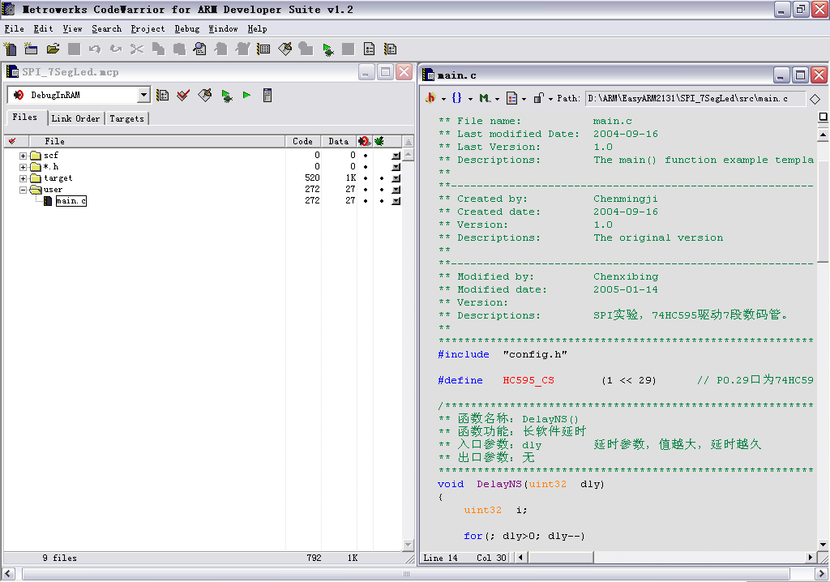
Code Worriar IDE界面
6.3.2 ADS集成开发环境
源程序编辑窗口
工程管理窗口

Slide 112
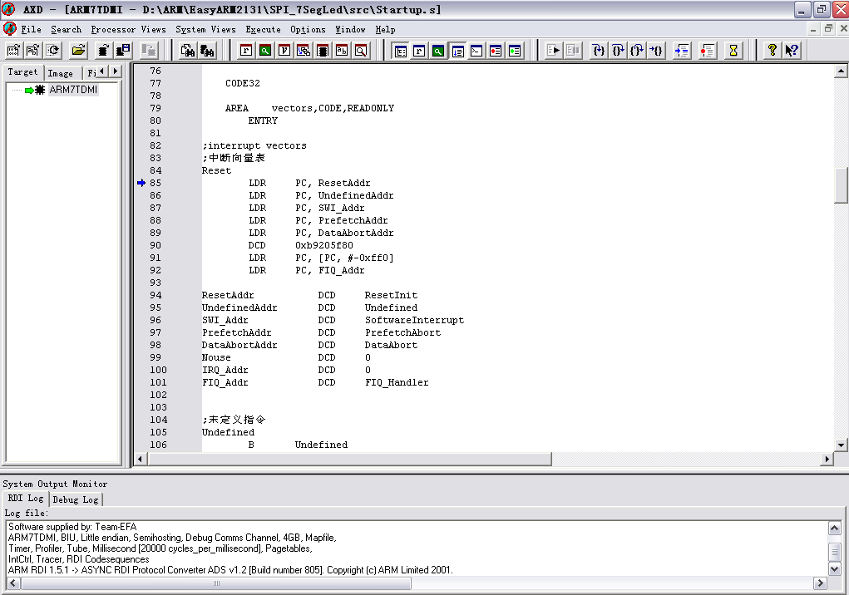
6.3.2 ADS集成开发环境
AXD调试器界面
调试控制快捷图标
源代码查看区

Slide 113
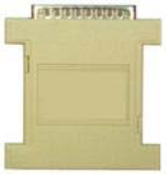
2、H-JTAG仿真器
（1）概述
H-JTAG仿真器是一款很流行的JTAG仿真器。
H-JTAG仿真器支持ADS1.2集成开发环境，支持单步、全速及断点等调试功能。
仿真器采用ARM公司提出的标准20脚JTAG仿真调试接口。

Slide 114
（2）H-JTAG软件
H-JTAG仿真器需要调试代理软件才能在ADS下工作，H-JTAG是一个比较优秀的调试代理软件。
支持ARM7/ARM9，支持自动检测和手动指定内核；
使用RDI 接口，支持SDT2.51、ADS1.2、REALVIEW 和IAR 集成开发环境；
支持2 个硬件断点或数量不限的软件断点；
支持ARM/Thumb 模式；
支持Little Endian & BIG Endian 模式；
支持Semihosting 调试；
支持Wiggler、SDT JTAG 和自定义接口。

Slide 115
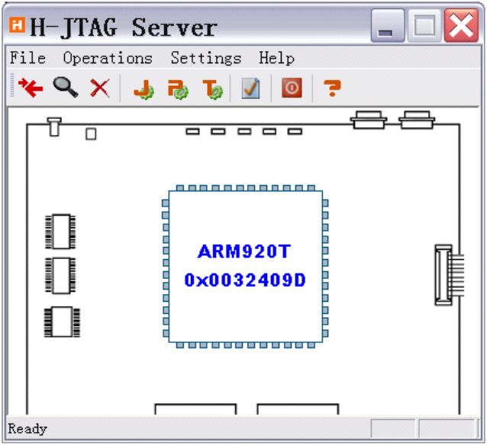
安装H-JTAG软件后，通过H-JTAG，能够探测到ARM芯片。才能进JTAG调试。

Slide 116
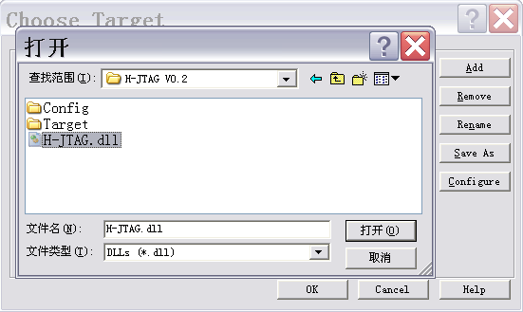
（3）安装H-JTAG驱动
进入AXD调试环境，从【Options】－>【Configure Target…】, 添加H-JTAG安装目录下的H-JTAG.dll。

Slide 117
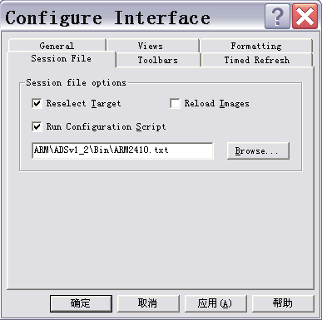
（4）添加初始化脚本
在进入AXD前，需要对芯片相关寄存器进行初始化。从【Options】－>【Configure Interface】菜单，在弹出的ConfigureInterface 窗口中选择Session file页，添加初始化脚本ARM2410.txt。

Slide 118
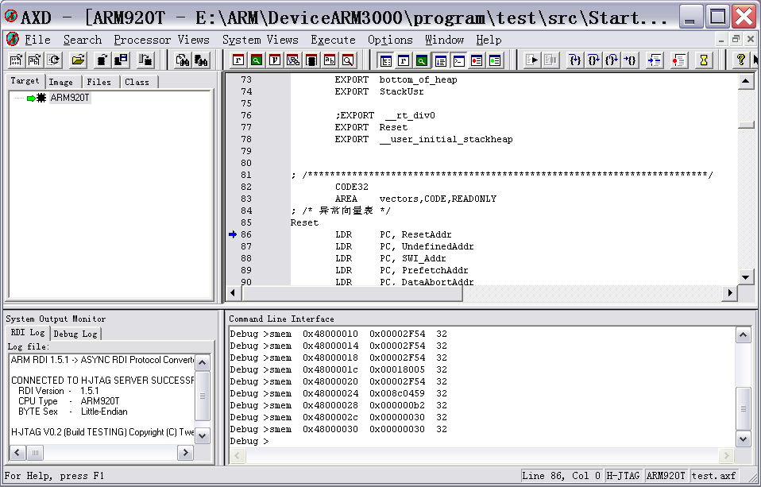
添加初始化脚本后，进入AXD调试环境，将会在Command Line Interface窗口，看到初始化脚本的执行信息。

Slide 119
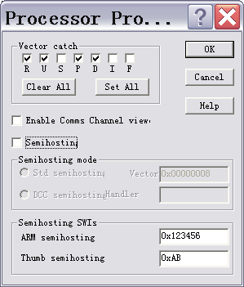
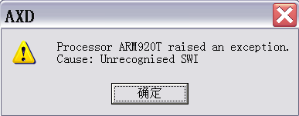
（5）说明
如果在调试/运行过程中，出现SWI错误，请在AXD中，从【Options】－>【Configure Processor…】打开处理器配置窗口，将其中的Semihosting选项去掉，然后关闭AXD再次进行调试即可。

Slide 120
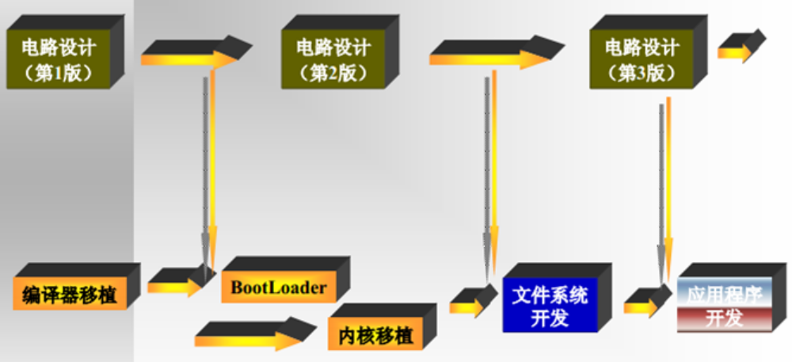
4.5 嵌入式Linux开发流程
1、嵌入式Linux开发步骤

Slide 121
2、系统开发流程
准备烧写工具
准备交叉编译环境
移植/编写Bootloader
配置/移植/编译Linux Kernel
制作根文件系统Root FS
移植/编写设备驱动Device Driver
调试/开发应用程序Applications
固化/自启动装载执行Autorun

Slide 122
2、嵌入式Linux应用程序开发流程
编译源文件 编译 排错 调试
调试 排错 交叉编译

Slide 123
3、嵌入式Linux开发任务
硬件开发：芯片设计、电路设计、芯片选择等
软件开发：制作交叉编译器、移植BootLoader文件、移植内核、开发文件系统和开发应用程序等

Slide 124

Q&A

Slide 125
习 题
1、make和Makefile之间的关系？
2、GCC编译器的常用参数有哪些？它们的功能分别是什么？

Slide 126
谢谢！

